Slide 1
基于YOLO和DeepSort的人体识别与跟踪
组员：班婷婧 陈颖林 冯思媛 张严匀

Slide 2
01
意义
02
设计
目录
03
实现
04
慢点
05
分工
06
演示
07
收获

Slide 3
01
PART ONE
意义

Slide 4



意义
计算机视觉分析特定目标
掌握机器学习的应用
了解实现人机交互

Slide 5
02
PART TWO
设计

Slide 6
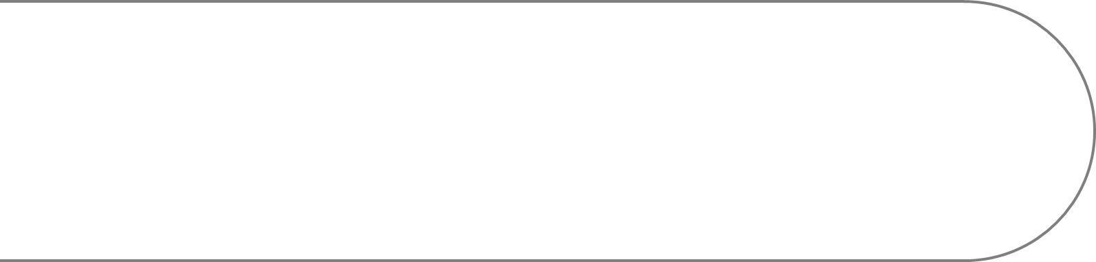
设计
设计1
设计2
基于OpenCV读取摄像头显示画面
利用YOLO实现摄像头人体识别
设计5
设计4
设计3
用按钮取消跟踪
实现对点击目标的跟踪
在GUI界面中实时显示识别的结果

Slide 7
03
PART THREE
实现

Slide 8
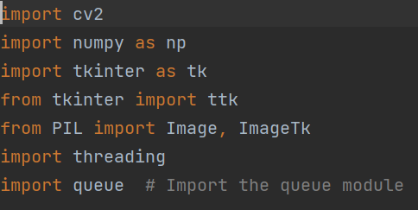
基于OpenCV读取摄像头显示画面

Slide 9
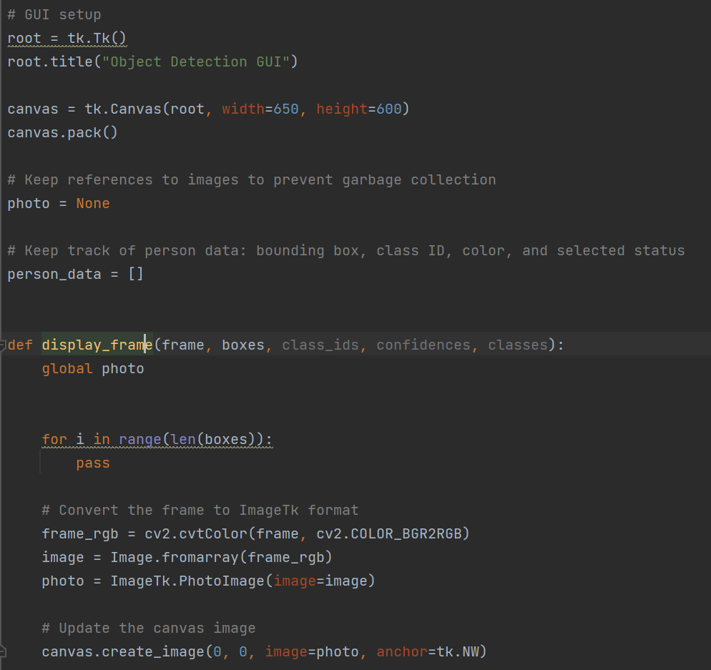
主线程
将opencv处理好的画面放至GUI界面

Slide 10
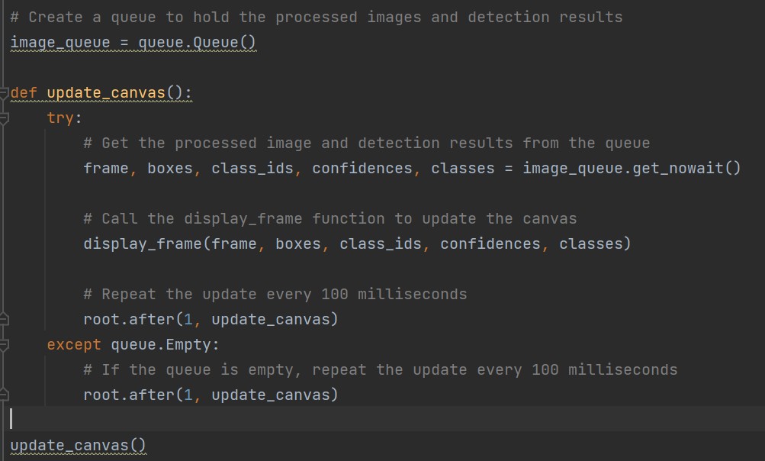
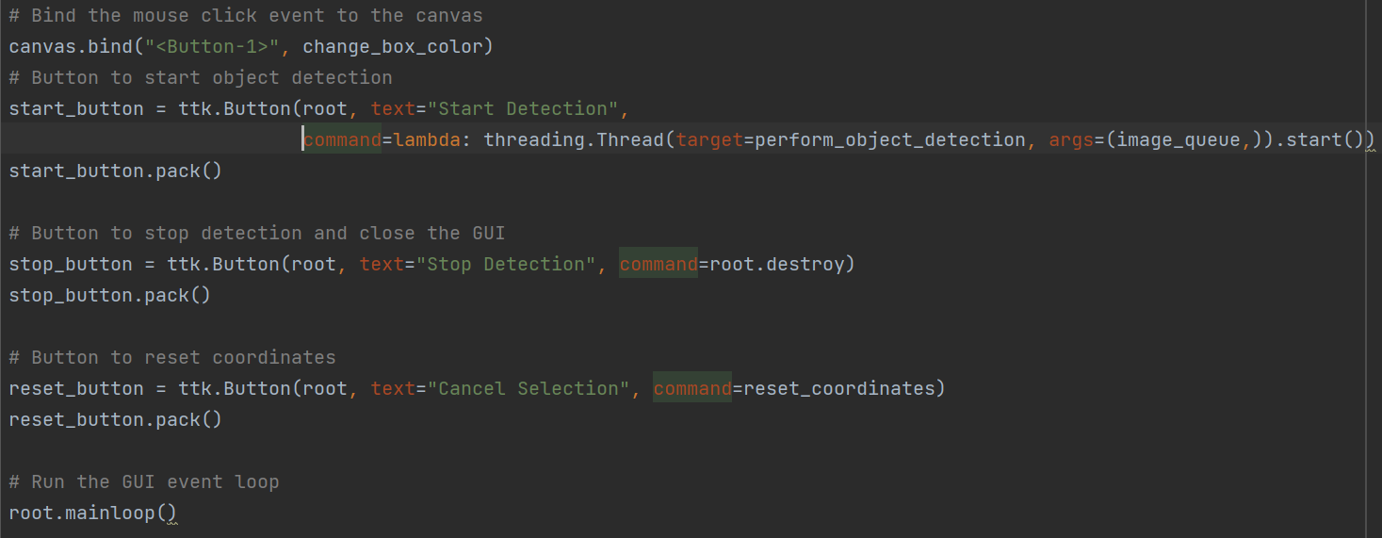
主线程
每ms更新一次画面，创建3个按钮实现开始、结束、重置功能

Slide 11
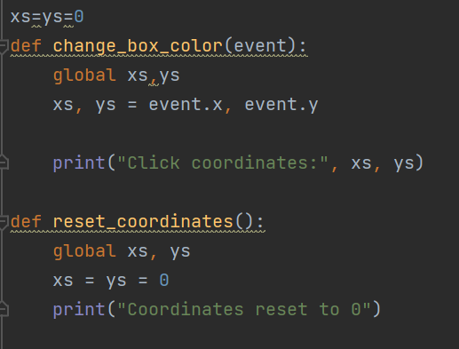
获取鼠标点击的位置坐标
点击Cancel Selection的按钮跳转到该函数，将位置坐标置0

Slide 12
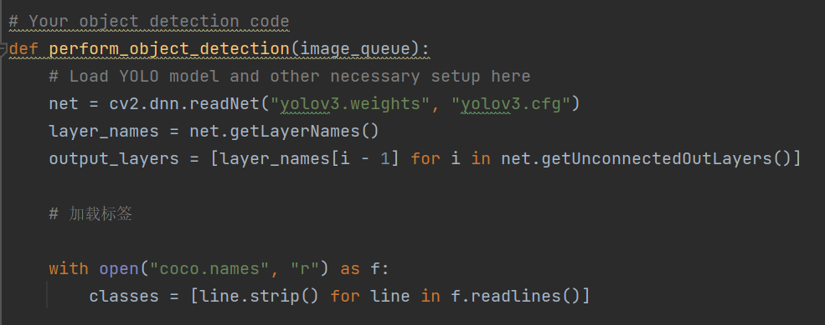
训练YOLO模型

Slide 13
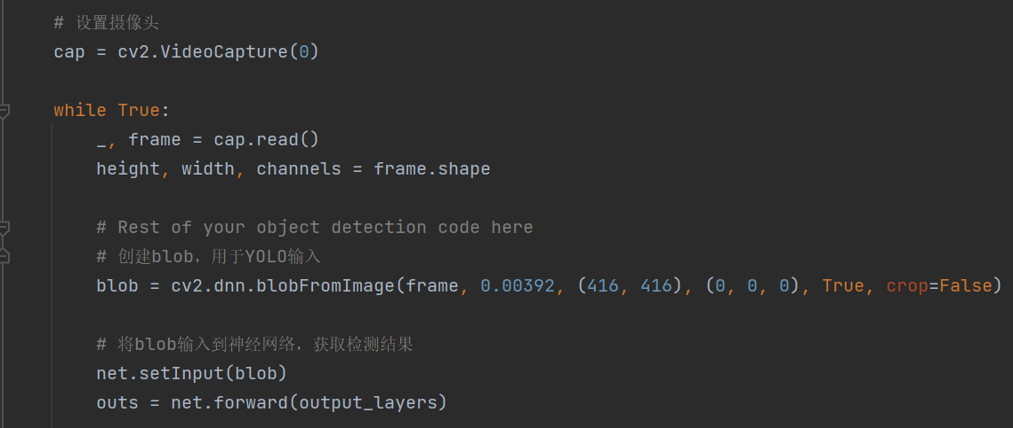
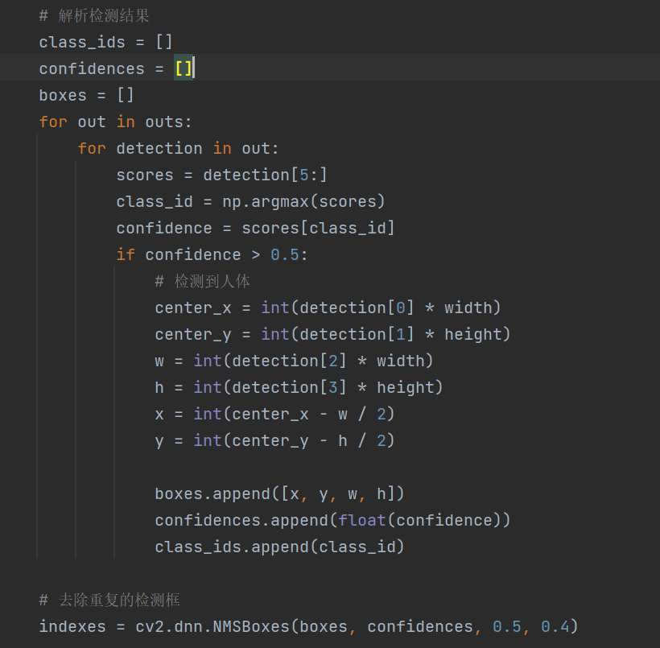
打开摄像头，创建blob并获取检测结果
解析检测结果

Slide 14
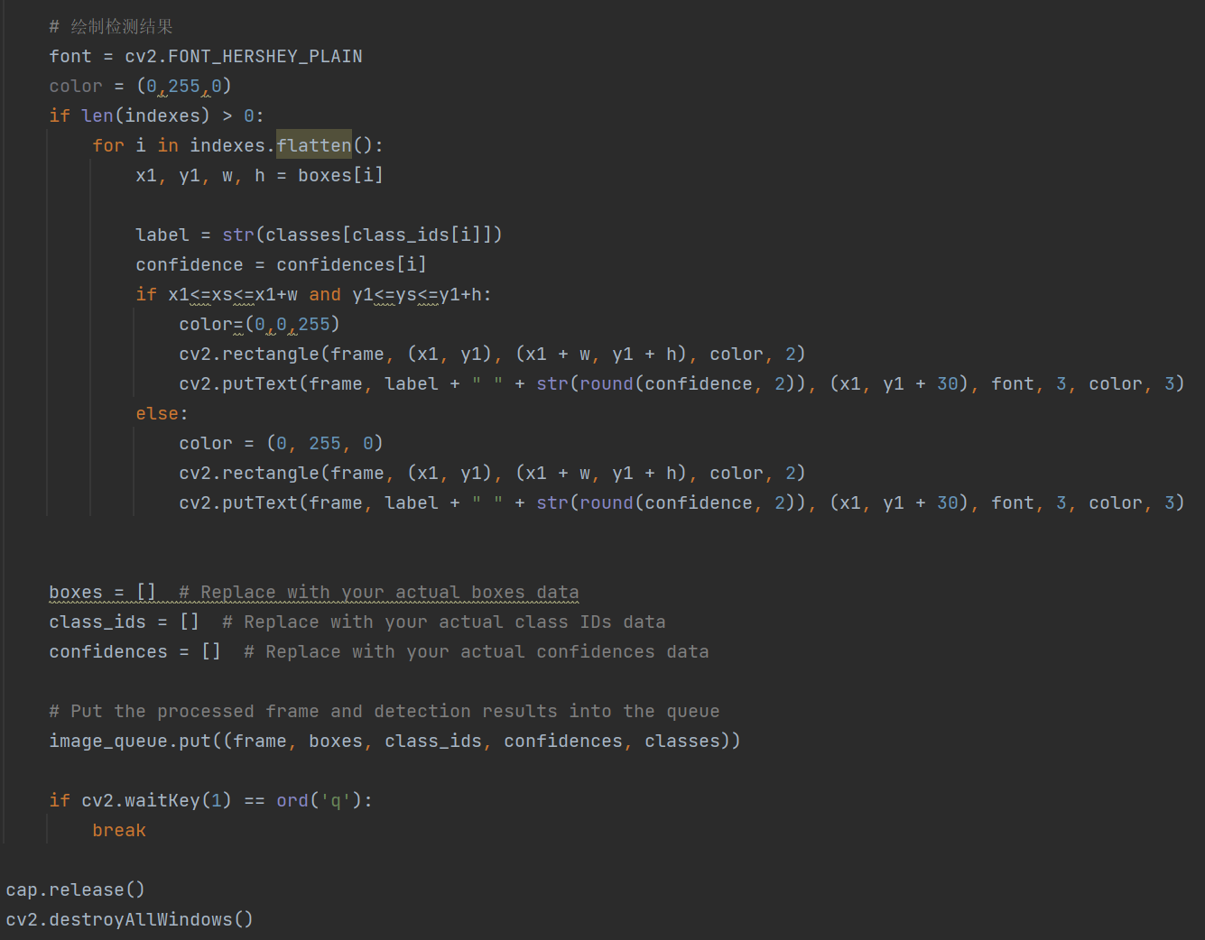
判断鼠标点击位置是否在框内，并绘制检测结果

Slide 15
04
PART FOUR
慢点

Slide 16
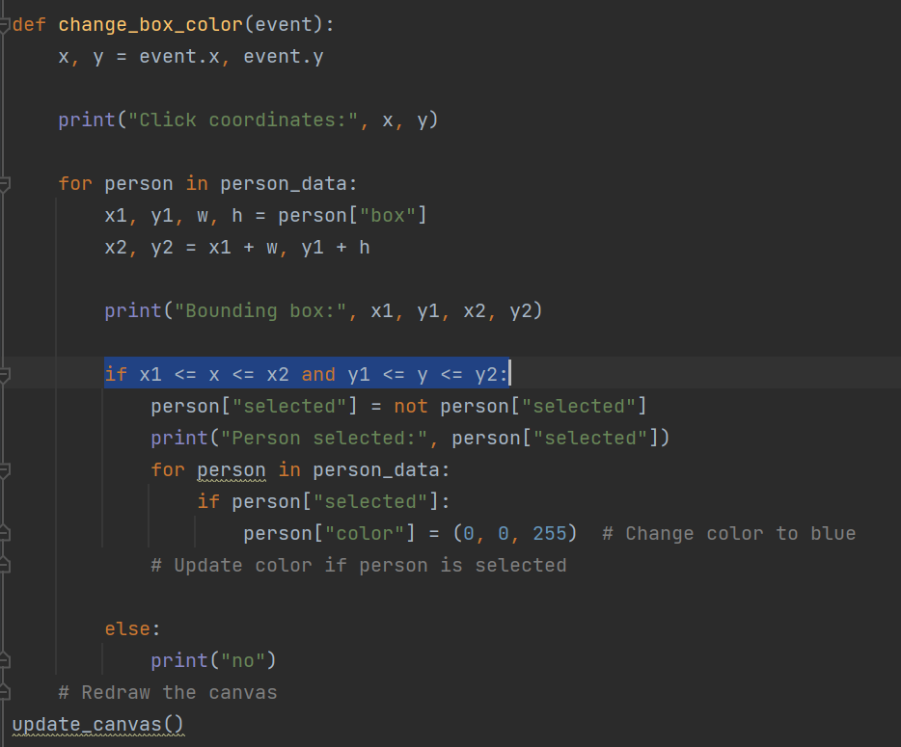
函数循环无法进入if判断语句

Slide 17
环境配置问题
01
02
03
anaconda
pytorch
包的下载
与原有python的pip冲突
在windows上下载需要visual studio c++
下载部分包时由于科学上网无法下载

Slide 18
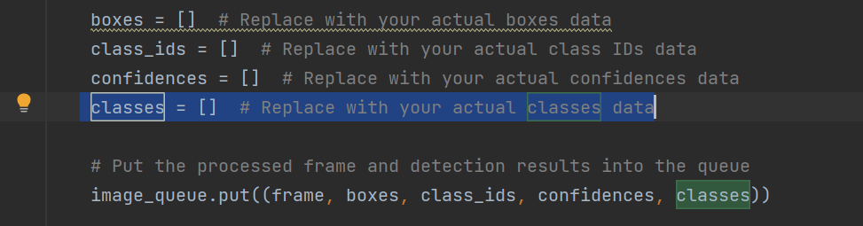
将多余的置空删去，解决该问题

Slide 19
05
PART FIVE
分工

Slide 20
分工情况
分工情况
分工情况
班婷婧
陈颖林
基于OpenCV读取摄像头显示画面，利用YOLO实现摄像头人体识别
在GUI界面实时显示识别结果
分工情况
分工情况
冯思媛
张严匀
实现对点击目标的跟踪
实现用按钮取消跟踪，完成ppt

Slide 21
06
PART SIX
演示

Slide 22
07
PART SEVEN
收获

Slide 23


收获
掌握机器学习的方法和逻辑
掌握git和GitHub的使用
能够独立debug，有自主学习能力
形成对机器学习的初步印象，产生兴趣

Slide 24
THANK YOU
谢谢观看

